Slide 1

Управление образования Администрации г. Новочеркасска
Методический кабинет. ГМО воспитателей раннего и младшего дошкольного возраста
Выступление по теме: «Особенности работы воспитателя с детьми раннего возраста с учетом основных линий развития (социальное, познавательное, физическое)»
Подготовила: Николаева И.П. учитель-дефектолог
г. Новочеркасск
2022г.

Slide 2
Нормативные документы
Федеральный Закон от 29.12.2012 №373-ФЗ «Об образовании в Российской Федерации»;
приказ Минобрнауки России от 17.10.2013 № 1155 «Об утверждении федерального государственного образовательного стандарта дошкольного образования»;
Приказ Министерства образования и науки РФ от 30 августа 2013 г. № 1014«Об утверждении Порядка организации и осуществления образовательной деятельности по основным общеобразовательным программам – образовательным программам дошкольного образования» (Зарегистрировано в Минюсте России 26.09.2013 № 30038)
СанПиН 2.4.1.3049-13 от 15 мая 2013 г. N 26 "САНИТАРНО-ЭПИДЕМИОЛОГИЧЕСКИЕ ТРЕБОВАНИЯ К УСТРОЙСТВУ, СОДЕРЖАНИЮ И ОРГАНИЗАЦИИ РЕЖИМА РАБОТЫ ДОШКОЛЬНЫХ ОБРАЗОВАТЕЛЬНЫХ ОРГАНИЗАЦИЙ"

Slide 3
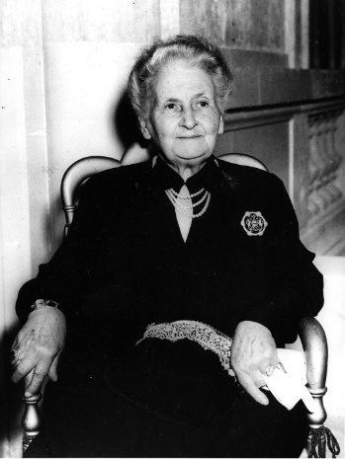
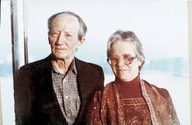



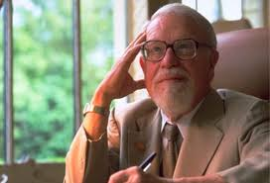
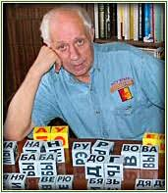
Актуальность
«Единственная цель раннего развития - дать ребенку такое образование, чтобы он имел глубокий ум и здоровое тело, сделать его смышленым и добрым»
Самые распространенные методики раннего развития детей
Метод Гленна Домана, американского врача - нейропсихолога
Метод
Николая Зайцева
Методика Бориса и Лены Никитиных
Метод Марии Монтессори

Slide 4
Принципы развивающей работы с детьми раннего возраста (Мамайчук, Ильина. 2004 г.)
Раннее начало развития недостаточно сформированных сфер и функций
Поэтапное развитие всех сфер с учетом последовательности их формирования в онтогенезе
Дифференцированный индивидуальный подход к занятиям с учетом особенностей ребенка
Выбор задания с учетом зоны его ближайшего развития
Организация развивающей работы в рамках ведущего вида деятельности ребенка (предметно – игровой)
Проведение занятий с учетом эмоциональной привязанности ребенка ( возможно совместно с родителями)

Slide 5

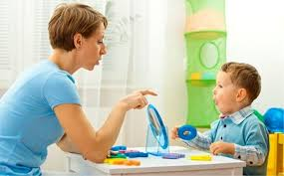
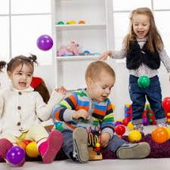
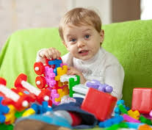
Социальная линия развития
Особенности адаптации к новой обстановке
2 - 3 года – быстро адаптируется в новой обстановке и к игрушками
Самостоятельно ест ложкой и пьет из чашки
Самостоятельно раздевается, своеобразно просится в туалет
Легко вступает в контакт со взрослыми и детьми
Концентрирует внимание: 2 – 2,5 года 6 – 7 минут,
2,5 – 3 года 8 - 9 минут
Воспитателю на заметку
-
-
Как ребенок манипулирует с предметами, совершает с ними специфические действия или разбрасывает их
Ребенок не вступает в контакт
Как ребенок воспринимает игровые задачи (активно или пассивно , способен сосредоточиться в процессе выполнения задач)

Slide 6
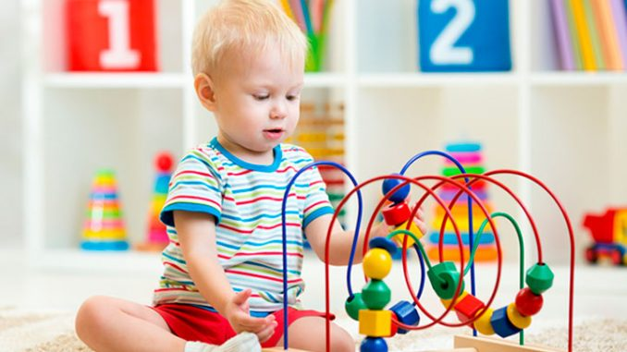
Познавательная линия развития
Ведущий вид деятельности
Предметная деятельность, мышление, наглядно - действенная деятельность
Основные параметры умственного развития
Принятие задания, понимание условий задания, способа выполнения (хаотические действия, примеривание, целенаправленные пробы, практическое примеривание и зрительная ориентировка)
2 - 2,5 года:
Возрастные нормативы детей
2,5 – 3 лет:
Различает 4 геометрические фигуры, соотносит их с прорезями, подбирает по образцу 3 -4 контрастных цвета
Группирует предметы по цвету при выборе из двух
Складывает разрезную картинку из 2 – х частей, пирамидку с подсказкой взрослого
Использует по назначению и правильно соотносит 5 геометрических фигур.
Называет основные цвета ( группирует предметы по цвету при выборе из 4)
Складывает пирамидку с учетом величины, разрезную картинку из 3 –х частей

Slide 7



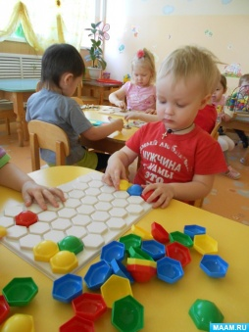
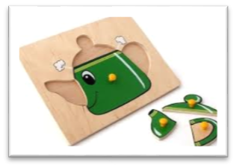

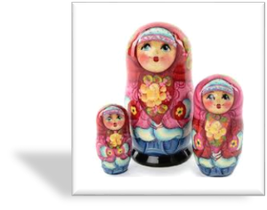

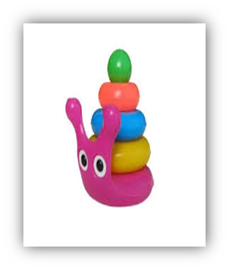
Формирование целенаправленных действий у детей раннего возраста
Возрастные нормативы детей
2.5 -3 года
По образцу – несложные сюжетные перекрытия (мост, арку, с помощью взрослого – домик и диванчик)
2 – 2,5 года
Самостоятельно строят башню по речевой инструкции, по образцу – дорожку, поезд с трубой, стол, лесенку.
Воспитателю на заметку!
Малыши не воспринимают призывы или обращения к целой группе. Им необходим взгляд в глаза, обращение по имени. Ласковое прикосновение, все то, что свидетельствует о личном внимании и персональной обращенности взрослого.
Необходимо стимулировать активность каждого ребенка, вызывать его желание действовать, общаться. Играть, решать практические задачи
Ребенок раннего возраста не может регулировать свое поведение посредством слова. Дети реагируют на выразительность мимики, эмоциональность и «заразительность» воспитателя

Slide 8





Речевое развитие
Задача: Развитие активной и коммуникативной речи
Принцип формирования речи: единство слова и дела
Возрастные нормативы
2 – 2,5 года: выполняет простые инструкции взрослого, двухступенчатые просьбы, узнает и показывает на картинке не менее 5 – ти знакомых предметов, показывает три части тела, озвучивает около трех животных, понимает несложный сюжетный рассказ по картинке.
Общесловарный запас – 200 – 300 слов.
2.5 - 3 года: понимает и выполняет двухступенчатую инструкцию;
Понимает сюжетный рассказ без опоры на картинку и отвечает на вопросы;
называет 10 – 15 предметов, изображенных на картинках
Называет и показывает части тела и лица, в том числе щеки, подбородок, брови.
Активная речь обогащается вопросами: «Почему», «Когда»
Говорит многословными предложениями, употребляя местоимения «Я» «Мне», «Тебя».
Общесловарный запас к 3 годам 500 – 1000 слов.

Slide 9

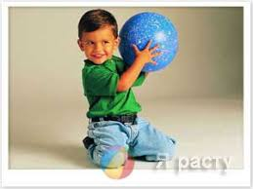
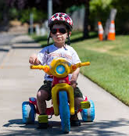
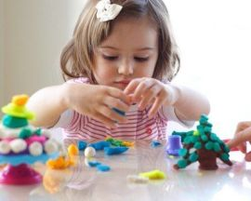
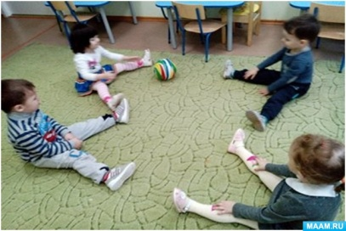
Двигательная сфера
Возрастные нормативы
2- 2,5 года:
Перешагивает через препятствия, расположенные на расстоянии 20 – 28 см от пола, может обойти расставленные кегли, кидает мяч средних размеров, подпрыгивает, отрывая обе ноги от пола.
Мелкая моторика: складывает шарики в банку, нанизывает крупные бусины на шнурок.
2,5 – 3 года:
стоит на одной ноге несколько секунд, придерживаясь за перила, поднимается по лестнице, ставя по одной ноге на каждую ступеньку, ловит мяч обеими руками , ездит на трехколесном велосипеде
Мелкая моторика: откручивает и закручивает крышки, строит башни из 8 – ми кубиков, по назначению использует мозаику, после показа рисует круг и человека – головонога.

Slide 10

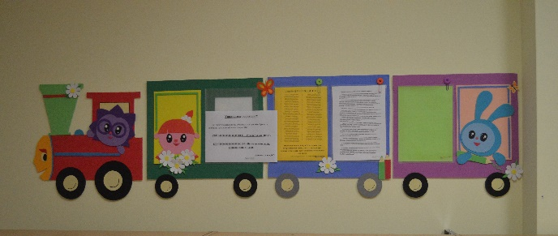
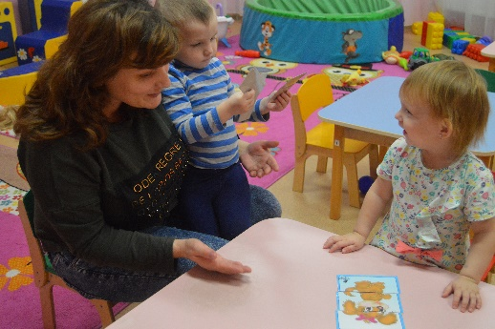
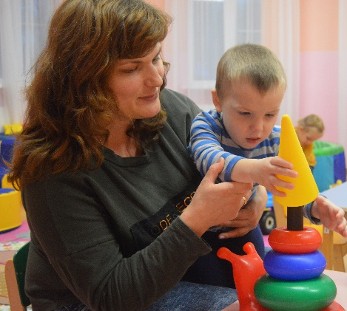
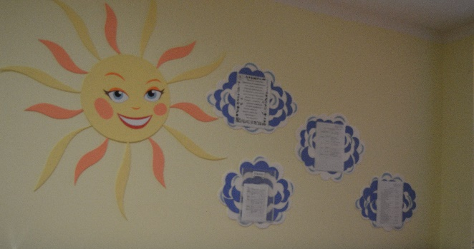
Работа с родителями
Способы организации просветительской работы:
Проведение обучающих семинаров
Организация совместных игр и занятий родителей и малышей
Организация информационных уголков
Проведение родительских собраний

Slide 11
В работе с детьми раннего возраста важно учитывать
Значение взрослого в организации воспитательного и образовательного процесса
Важность преобладания индивидуальной работы над фронтальными занятиями
Возрастные особенности и сензитивные периоды развития (речь, предметная деятельность,
общение со взрослыми и сверстниками)
Важность взаимодействия в образовательно – развивающей работе разных специалистов
(логопед, психолог, инструктор по физо, музыкальный руководитель и воспитатель)
Значение просветительской, консультативной и психотерапевтической
работы с родителями

Slide 12
Спасибо за внимание

